Slide 1


Lisseth Borbor.
Silvia Pazmiño.

Slide 2

REMEMBER THE MILK

Slide 3
REMEMBER THE MILK
Remember The Milk permite a los usuarios crear listar de tareas múltiples. Las tareas añadidas pueden ser editadas: asignarle prioridades, ser aplazadas, organizarlas por etiquetas,... Etc. Permite añadir ubicaciones, teniendo una característica integrada de Google Maps que permite que los usuarios puedan guardar lugares de uso común.

Slide 4
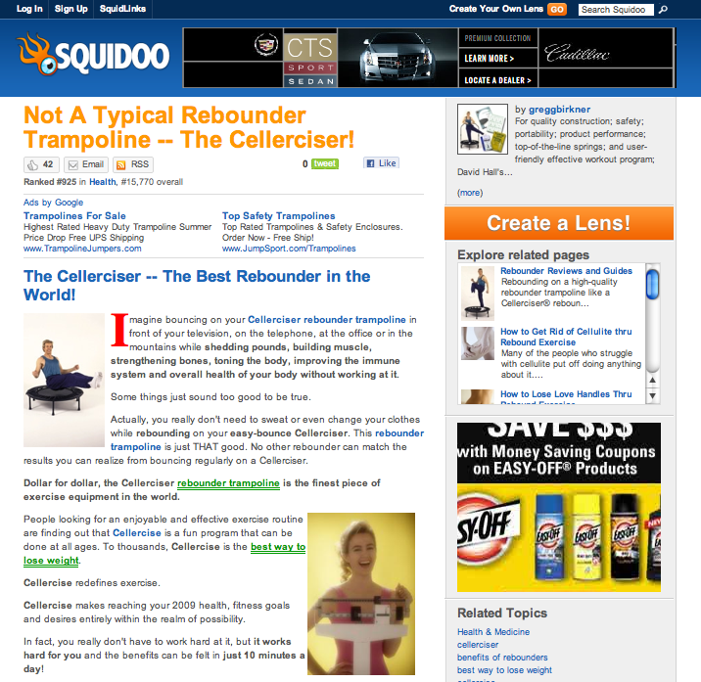
SQUIDOO

Slide 5
SQUIDOO
Es un sitio web de la comunidad que permite a los clientes crear paginas (llamadas lentes) para temas de interés. SQUIDOO es de los 100 sitios mas visitados en los EE.UU. En el 2008 creció 91% y tenía 1,5 millones de lentes hechas a mano a partir de octubre de 2010.

Slide 6
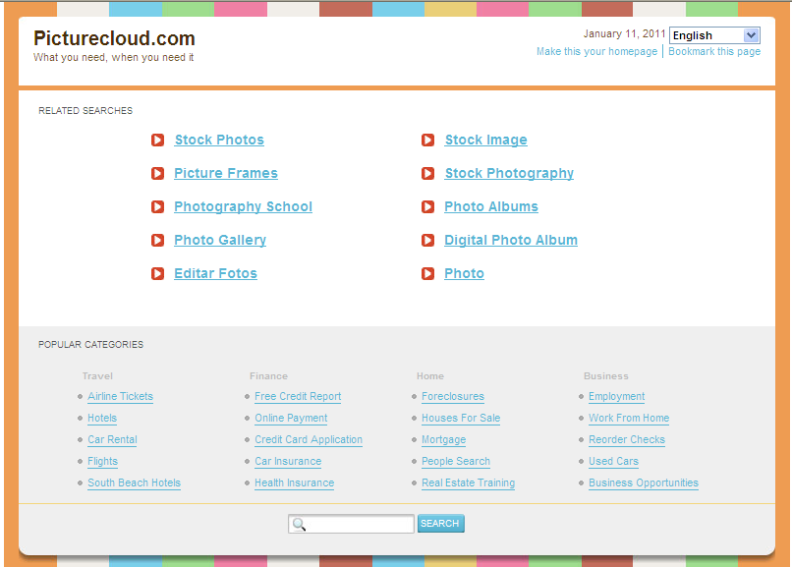
PICTURE CLOUD

Slide 7
PICTURE CLOUD
Picture Cloud es un sistema sencillo para crear vistas en 360º a partir de nuestras fotos. Con esta aplicación podrás anunciar un producto.

Slide 8
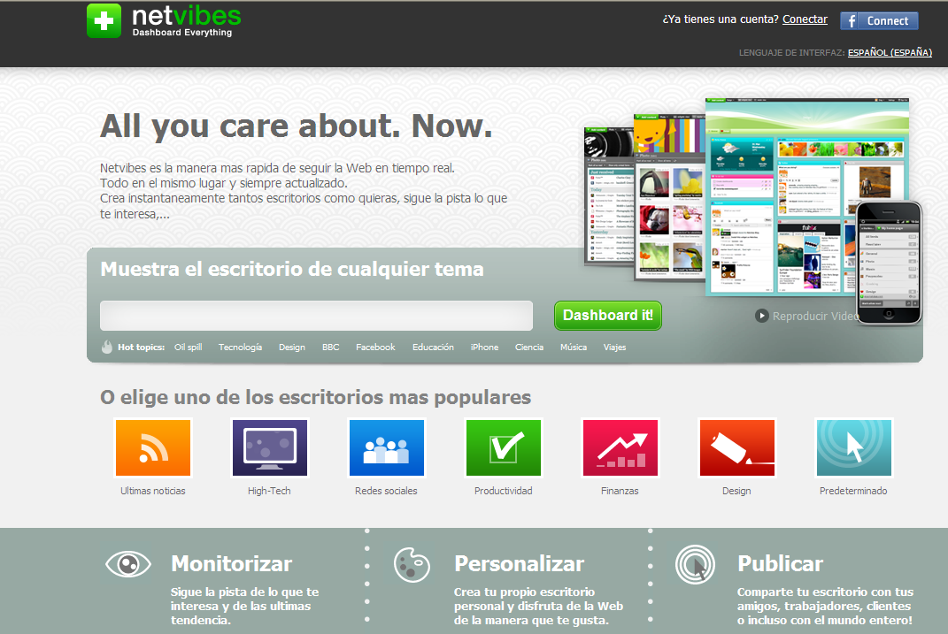
netvibes

Slide 9
netvibes
Netvibes es un servicio web que actúa a modo de escritorio virtual personalizado, similar a la Página Principal Personalizada de Google (iGoogle), MSN Live o Inicio.es.
Visualmente está organizada en solapas o pestañas (tabs), donde cada solapa por lo general es en sí un agregado de diversos módulos y widgets desplazables previamente definidos por el usuario. Estos módulos, a su vez, actúan como pequeñas ventanas cuyo contenido es generado por otro servicio web o ser mini aplicaciones.
Algunos ejemplos de los servicios que puede contener son multibuscadores para varios servidores (Google, Yahoo!...), webmails tipo Gmail, fotos y videos de YouTube, Google Video o Flickr y muchos servicios más, de los cuales algunos son verdaderos gadgets, como una pecera con peces virtuales o mini juegos como sudoku.
Hay módulos que permiten desplegar el contenido generado por otras páginas que funcionan como fuentes web de RSS/Atom; por ejemplo, los diarios y los blogs.
También existen pestañas que no son agregadores y que permiten acceder a un servicio completo de otra página, como Joomla.
Desde el punto de vista comercial, están los llamados Universos, que son páginas creadas principalmente por empresas o grupos musicales y en que se muestran diversas fuentes web, imágenes y otros materiales relacionados con el creador. En el momento de escribir esto, esta característica no esta disponible para los usuarios independientes, aunque posiblemente se empiece a distribuir mediante invitaciones.

Slide 10
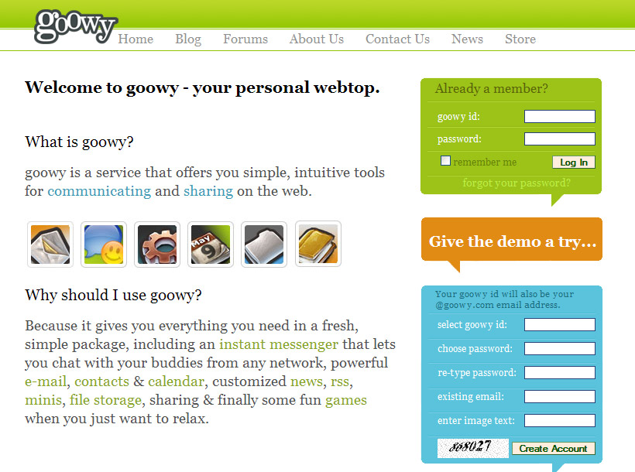
goowy

Slide 11
Goowy
Goowy es un SO online que te permite usar aplicaciones como AIM, calendarios o un cliente de correo electrónico.
Soporte para arrastrar y soltar, las notificaciones de audio, menús contextuales y hacer más cómoda Goowy electrónico.
Goowy electrónico le permite escribir correos electrónicos con formato HTML.
Permite informar sobre el spam que se perdió fácilmente.
Una versión de escritorio de Goowy proporciona notificación por correo electrónico instantáneo y le permite colocar widgets en cualquier lugar.

Slide 12
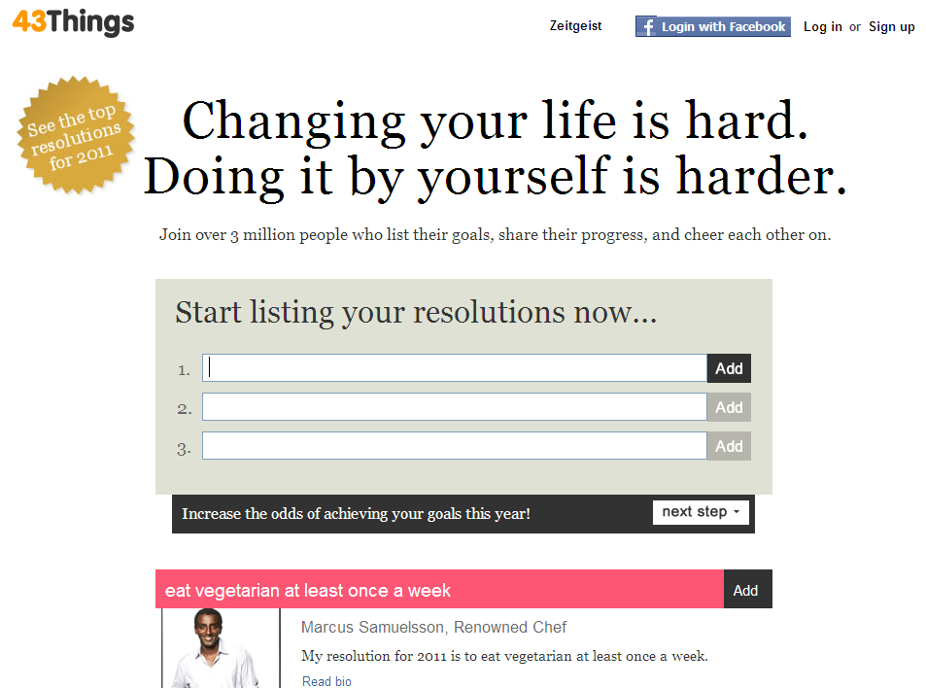
43things

Slide 13
43things
43 Things es un sitio web de redes sociales que se basa en los principios de etiquetado, en lugar de crear vínculos interpersonales explícitos (como se ve en Friendster y Orkut). Crear cuentas de usuario y, a continuación enumera una serie de objetivos o esperanzas, estos objetivos son analizados por un analizador léxico y vinculado a los objetivos de otras personas que se construyen con palabras o ideas similares. Este concepto también se conoce como folksonomía.

Slide 14
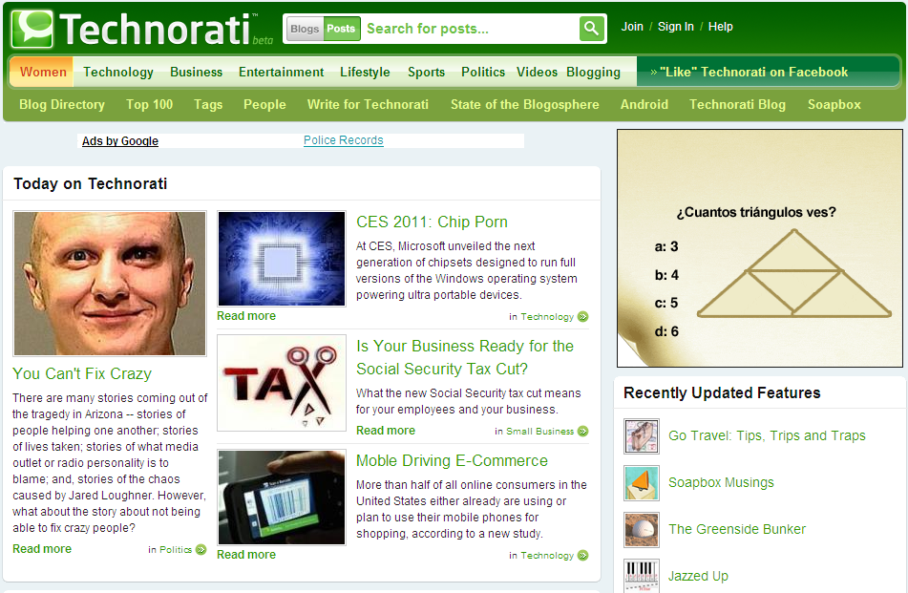
Technorati

Slide 15
Technorati
Technorati es un motor de búsqueda de Internet para buscar blogs, que compite con Google, Yahoo!, PubSub e IceRocket. En abril de 2006, el índice de Technorati superaba los 34,5 millones de blogs. En junio de 2008 se contabilizan unos 112.8 millones de blogs.
Technorati fue fundada por Dave Sifry y su sede principal está en San Francisco, California, Estados Unidos. Tantek Çelik es el Jefe Tecnológico de la web.
Technorati utiliza y contribuye al software de código abierto. Technorati tiene una comunidad de desarrolladores activa, a la que pertenecen muchos desarrolladores de la cultura del software libre. Sifry es un importante defensor del código abierto. Fue uno de los tres fundadores de LinuxCare y más tarde de la empresa de desarrollo de soluciones Wi-Fi Sputnik. Technorati incluye un wiki público para desarrolladores, donde colaboran desarrolladores y contribuidores, además de varias APIs abiertas.

Slide 16
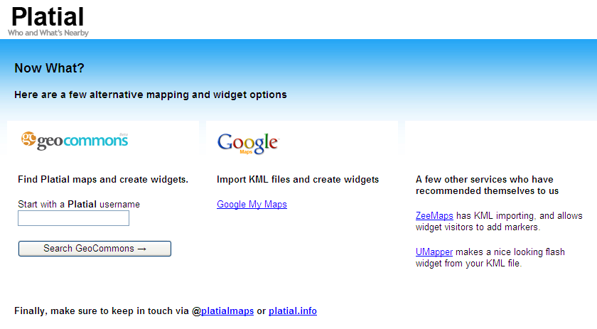
Platial

Slide 17
Platial
Platial es una pagina de internet que te deja armar tus propios mapas (mapas al estilo de google maps -parecidos a los de google earth-) estos mapas los podes poner dentro de tus paginas de internet y desde ahí mismo ir marcando cualquier cosa que te interese y esto ya queda registrado.
El 18 de octubre de 2007, adquirió Platial Frappr, otro sitio web cartografía social, incrementando su generado por el usuario lugares-un total de más de 100 millones de dólares.

Slide 18
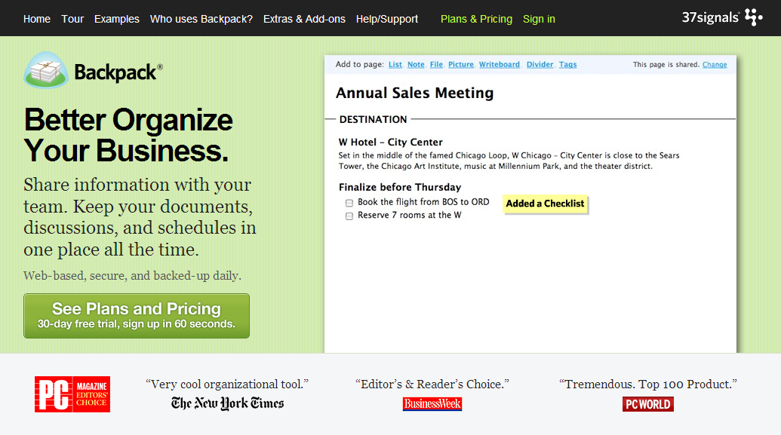
Backpack

Slide 19
Backpack
Backpack (Mochila) es una intranet fácil para su negocio. Almacenar, compartir, discutir y archivar todo lo que es esencial para su equipo. Seguro y seguro.

Slide 20
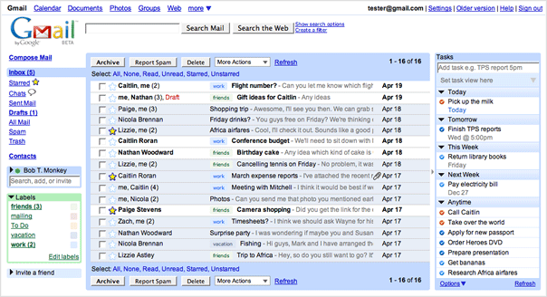
GMail

Slide 21
GMail
Gmail está basado en la idea de hacer que el correo electrónico resulte más intuitivo, eficiente y útil, e incluso divertido. Después de todo, Gmail tiene:
Mucho espacio
Más de 7539.704885 megabytes (y sigue en aumento) de almacenamiento gratuito
Menos spam
Evita que los mensajes no deseados lleguen a la bandeja de entrada.
Acceso para móviles
Para leer mensajes de Gmail desde tu teléfono móvil, introduce http://gmail.com en el navegador web de tu móvil.

Slide 22

Shozu

Slide 23
Shozu
Shozu es una aplicación gratuita que puedes descargar a tu celular y que, una vez instalada, te preguntará automáticamente cuando sacas una foto si la quieres “subir” a Flickr.
Lo interesante es que la envía a través de tu conexión de datos GPRS o EDGE o 3G sin caer en mensajes MMS que, muchas veces no funcionan como deberían, tienen costos asociados y/o necesitan un número al que enviar el archivo.
Otra ventaja es que el menú (Screenshot) te permite taggear las imágenes, agregarles descripciones y todas las funciones típicas de Flickr.
Actualmente funciona con unos 12 teléfonos pero se irán agregando otros a la lista.

Slide 24
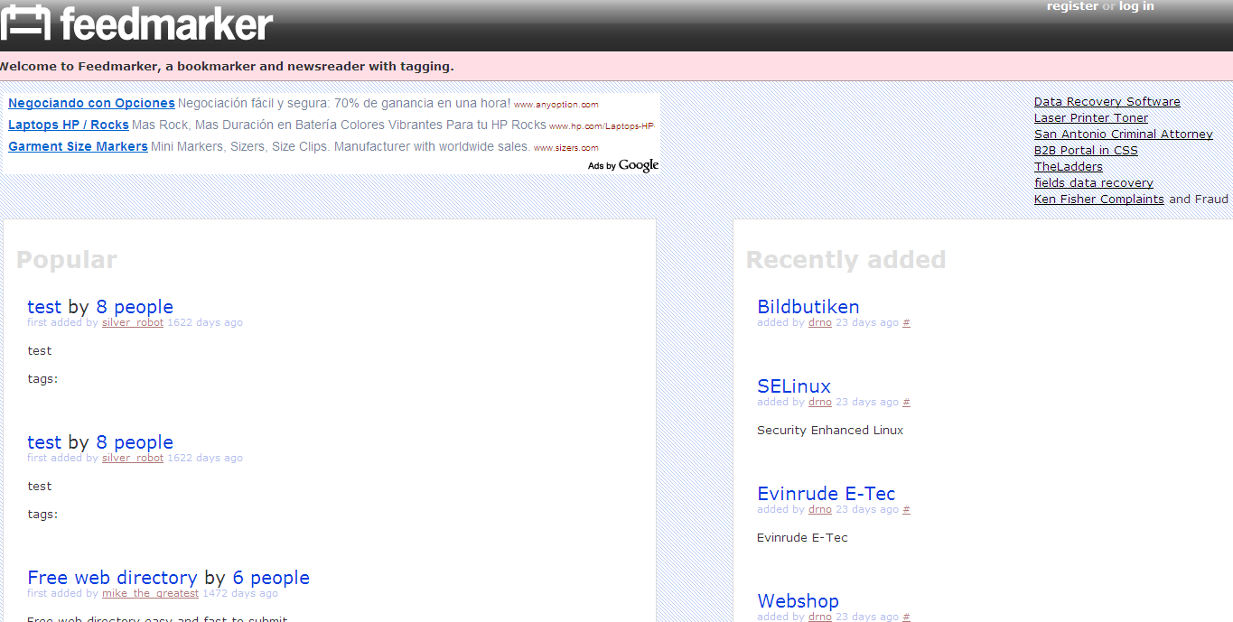
feedmarker

Slide 25
feedmarker
Es un punto de lectura y lector de noticias con etiquetado.

Slide 26
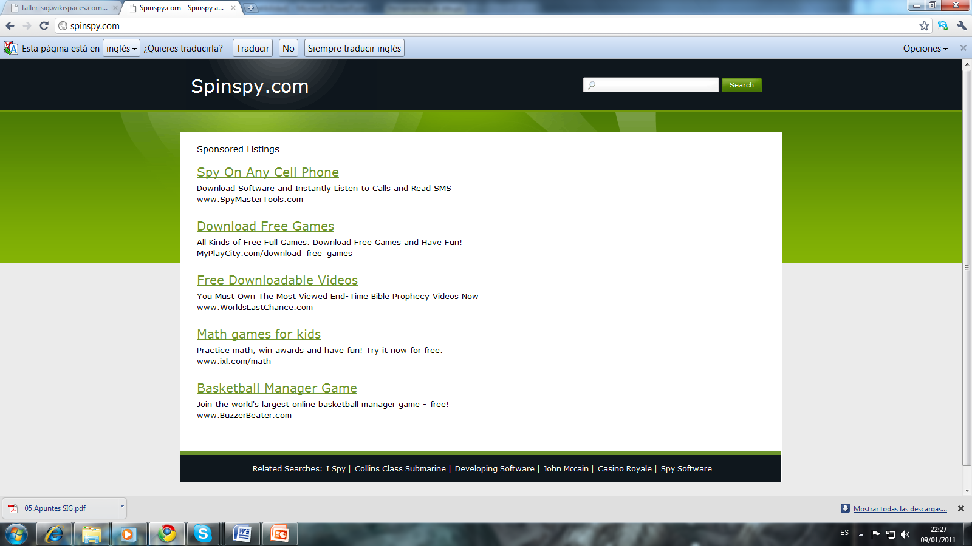
Spinspy.com

Slide 27
Spinspy.com
SpinSpy puede ser otro sitio de marcadores sociales (bostezo), pero tiene una característica notable: se puede clasificar las historias en función de su sesgo político. La propaganda:
SpinSpy es un sitio de marcadores sociales con un toque. Usando SpinSpy no sólo puede enviar historias y ayudar a promover otras historias presentadas, pero también se puede clasificar la cantidad de "spin" o sesgo usted piensa que una historia de ciertas noticias y lo ha hecho.
Spinspy tiene una interfaz atractiva y tal vez voy a ganar algo de tracción entre los bloggers políticos. Pero ciertamente no es un rival de yahoo.icio.us , BlinkList y el resto.

Slide 28
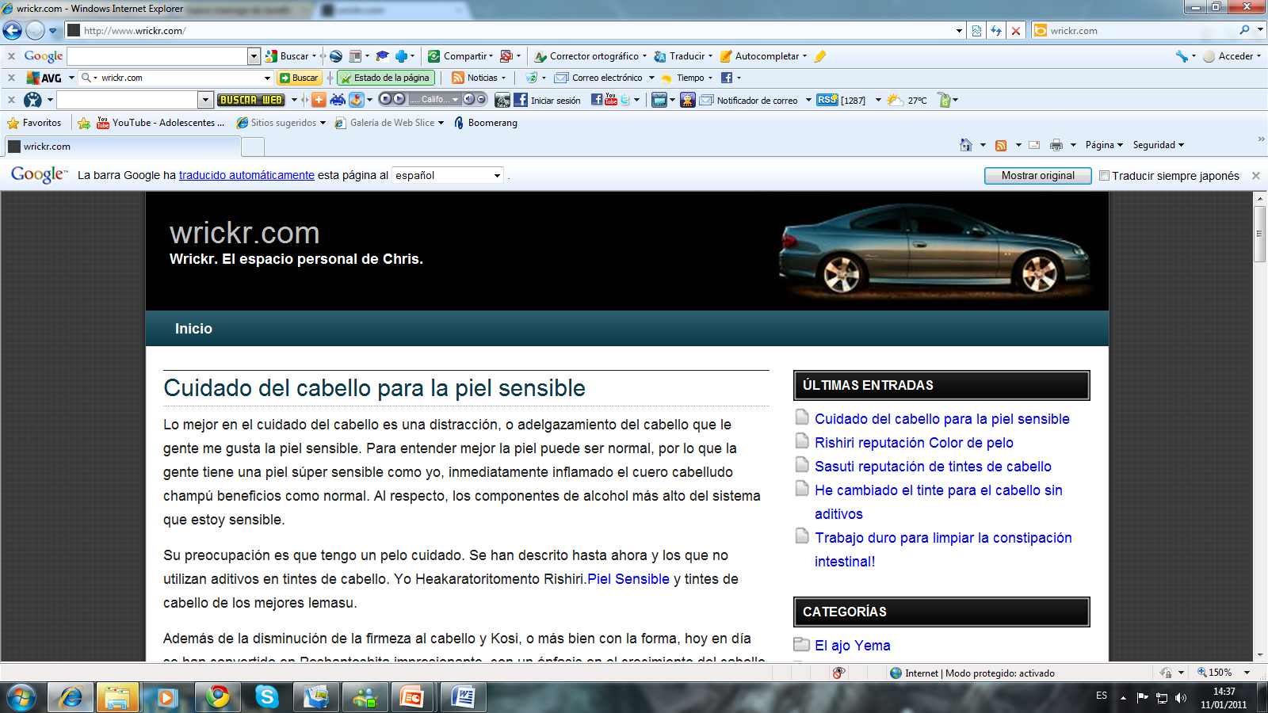
Wrickr.com

Slide 29
Wrickr.com
wrickr.com es un portafolio en línea de trabajos de diseño Web ygráfico Christopher Witko

Slide 30
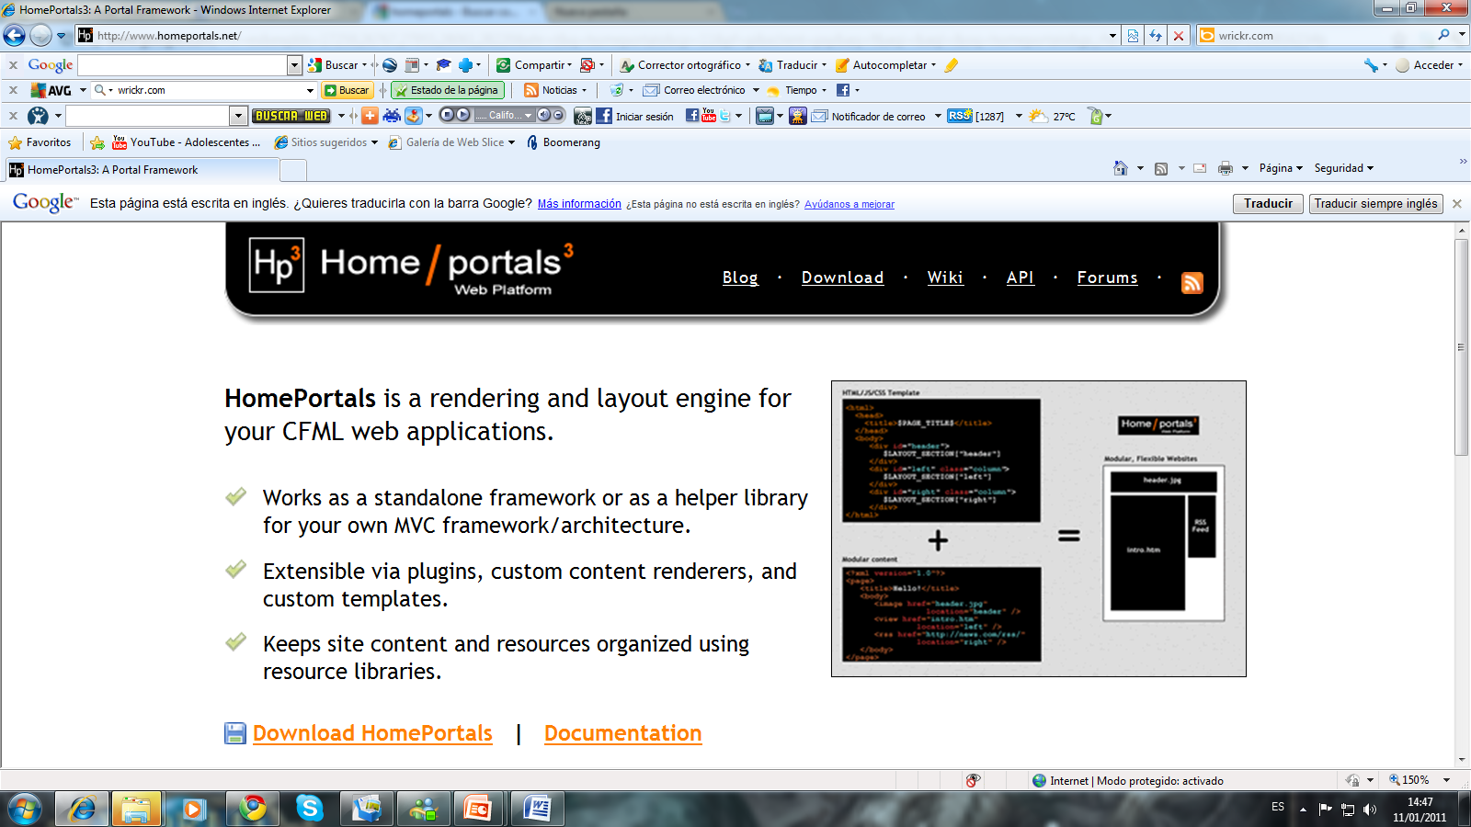
HomePortals

Slide 31
HomePortals
HomePortals es un motor de renderizado y el diseño de las aplicaciones web, CFML.
Funciona como un marco autónomo o como una colección de ayuda para su propio framework MVC / arquitectura.
medida extensible a través de plugins, prestadores de contenido personalizado, y las plantillas.
Mantiene el contenido del sitio y recursos organizados con bibliotecas de recursos.

